Slide 1
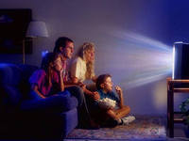
Fernsehsucht
МБОУ СОШ №3
сл. Б-Орловка
учитель немецкого языка Белогубова О.В.

Slide 2
Massenmedien

Slide 3
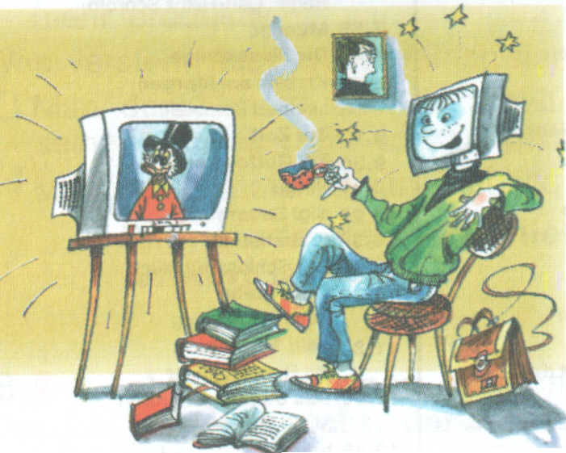
Was passt zusammem?
1. Freiwillig beschaftigen sich Medienkinder… | A. machen ihnen viele Probleme beim Lesen.
2. Sie haben keinen Wunsch,… | B. Fehlen von starken Reizen.
3. Fernsehvampirs wollen ihre Freizeit… | C. vom Fernseher informiert oder gelernt sein.
4. Kurzweilige Fernsehbilder in ihren Kopfen … 5. Medienkinder leiden unter… | D. mit Lesen nicht. E. angenehm und sinnlos verbringen.
 | F. mit dem Fernseher konkurieren

Slide 4
Die Sucht
+
Der Fernseher
=
Die Fernsehsucht

Slide 6
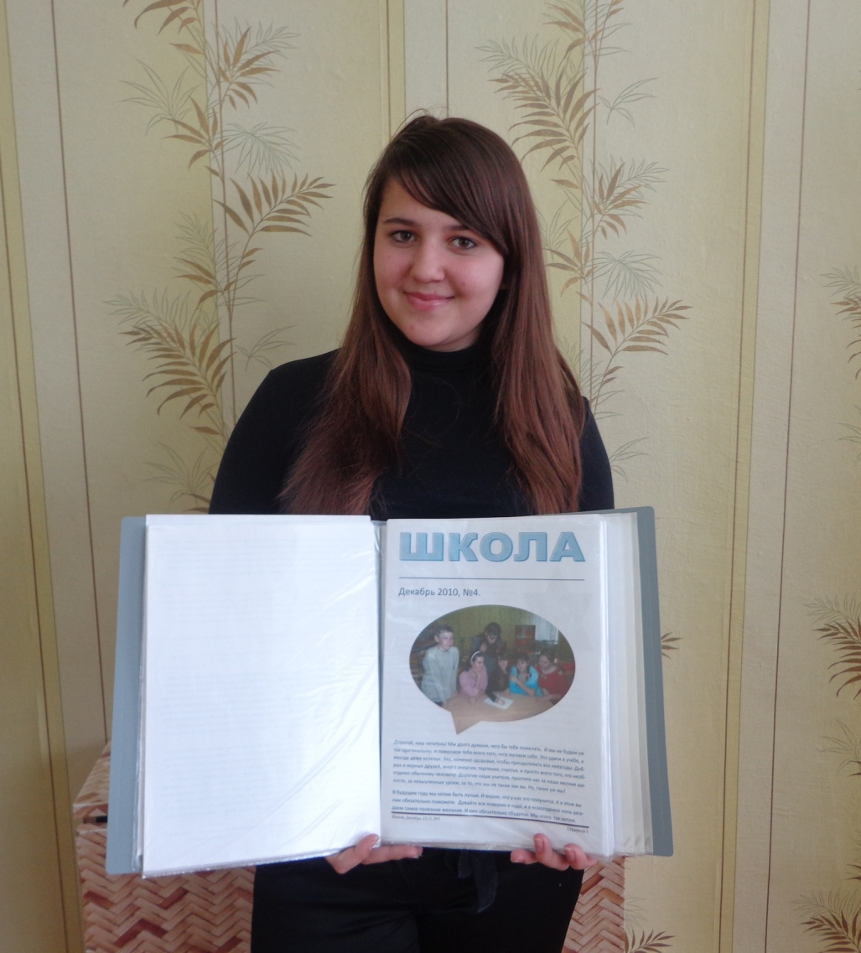
Die Zeitung «SCHULE»
In unserer Schule haben wir eine Umfrage gemacht. Ich habe meinen Klassenkameraden 8 Fragen gestellt.

Slide 7
1. Siehst du Nachrichten gern?
Ja – 35%
Nein – 65%

Slide 8
2. Siehst du Dokumentarfilme gern?
- 25%
75%

Slide 9
3. Siehst du Sportsendungen gern?
Die Jungen bevorzugen Sportsendungen mehr als Mädchen.

Slide 10
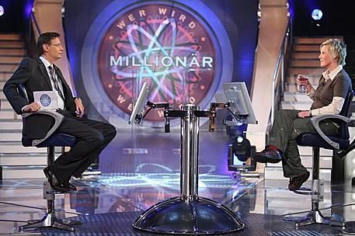
Welche Quizshows siehst du gern?

Slide 11
Welche Seifenopern siehst du gern?

Slide 12
Welche Spielfilme siehst du gern?

Slide 13
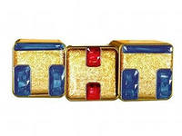
Dein Liebliengsfernsehsender?

Slide 14
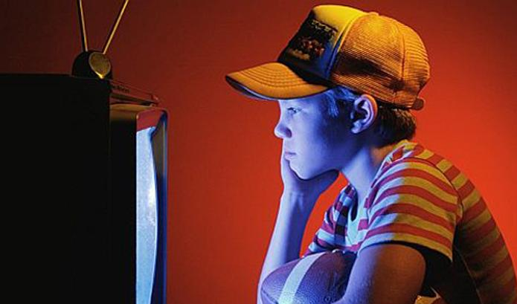
Wie lange sitzst du vor dem Fernseher?
Von 1 bis 4 Stunden

Slide 15
Bist du fernsehsüchtig?
1. Ich sehe jeden Tag fern.
2. Ich bespreche mit meinen Freunden oder Eltern Fernsehsendungen.
3. Wenn ich Einkäufe mache, erinnere ich mich immer an die Werbeblöcke.
4. Ich suche nach der Information über Filmstars in den Zeitungen und Magazinen.
5. Ich kaufe immer die Wochenzeitung mit dem Fernsehprogramm.
6. Ich gehe oft sehr spät zu Bett, weil etwas Interessantes im Fernsehen läuft.
7. Wenn ich auf meine Lieblingssendung warte, schalte ich Kanäle durch und sehe alles fern.
8. Ich sehe mir immer meine Lieblingsserien oder Telenovellen an.
9. Wenn mein Fernseher einmal kaputt wäre, wäre das ein starker Stress für mich.
10. Fernsehen ist für mich das einzige Entspannungsmittel.

Slide 16
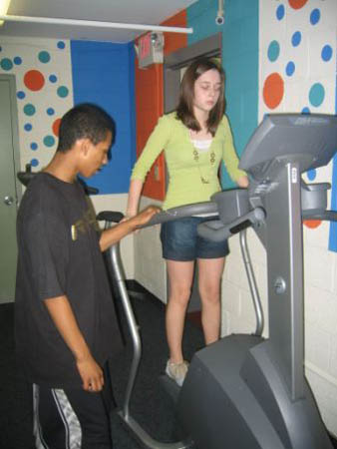
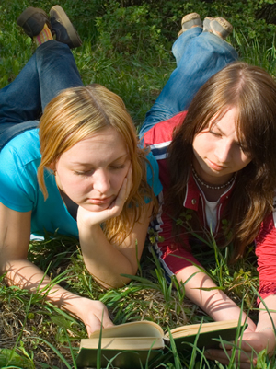
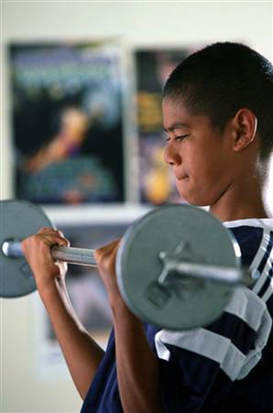
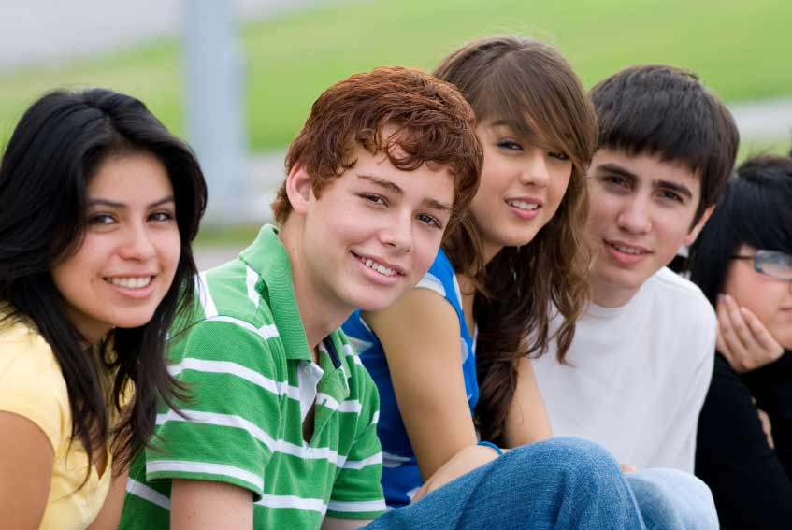
1-2 Punkte
Gratuliere!
Du bist frei von der Fernsehsucht.
Du verbringst deine Freizeit
viel interessanter —
mit dem Buch, im Fitness-Studio oder mit den Freunden.

Slide 17
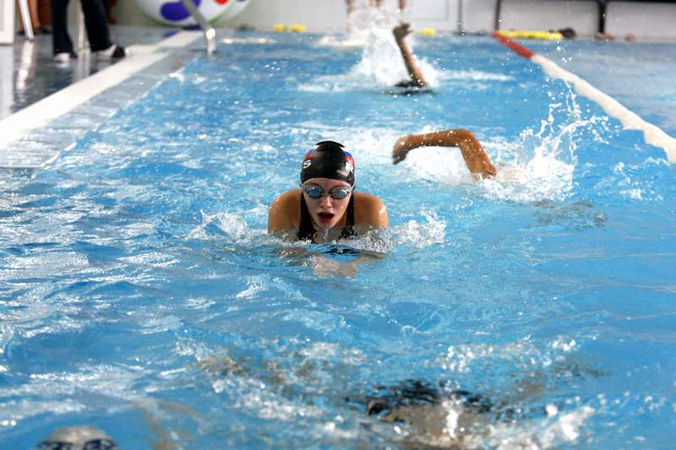
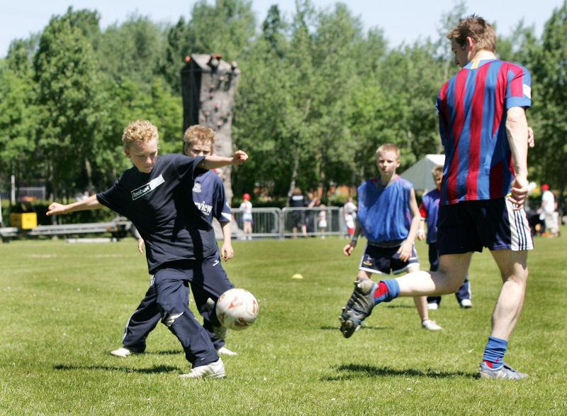
Fernsehen
ist für dich eine Informationsquelle
oder Entspannung.
Aber versuche am Wochenende mehr Sport zu treiben,
oder eine Wanderung aufs Land zu machen.
Diese Entspannung ist viel gesunder.
3-5 Punkte

Slide 18
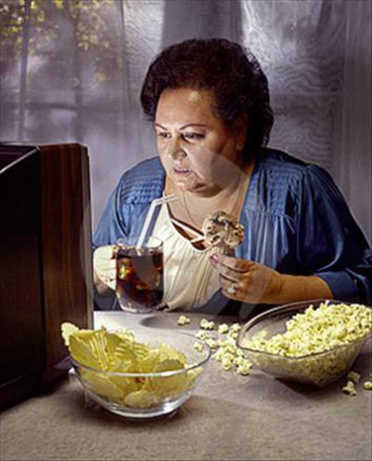
6-8 Punkte
Du hast ernste Probleme!
Dein ganzes Denken
soll nicht
um das Fernsehen kreisen.
Nur ein Film
oder Nachrichtenblock
pro Tag!

Slide 19
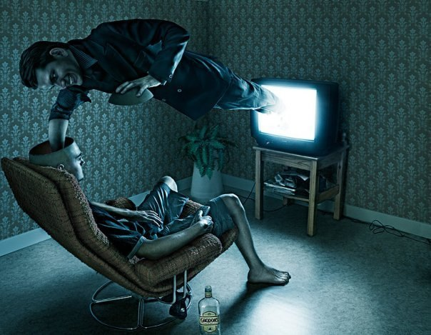
Pass auf! Du bist fernsehsüchtig!
9-10 Punkte
Schalte deinen Fernseher schnell aus!
Oder bald kannst du unter Depression oder
andere Geistkrankheiten leiden!

Slide 20
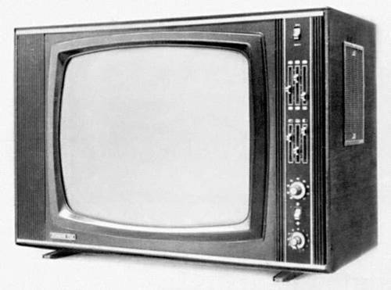
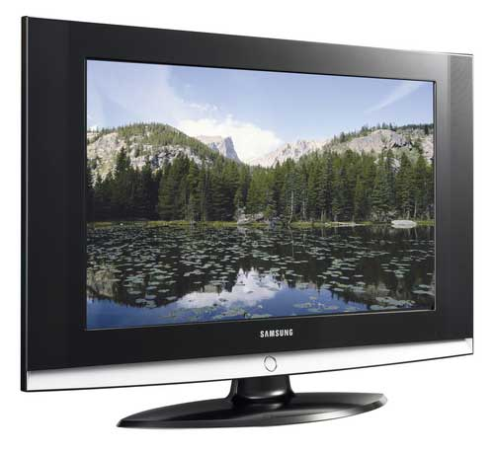
Hausaufgabe: S. 176. Ub. 12 f.

